Slide 1
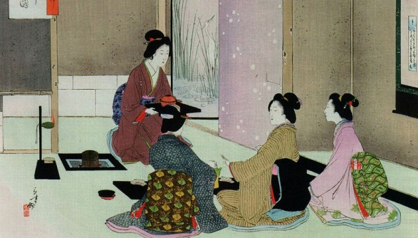
Японська чайна церемонія
Чайна церемонія (яп. 茶の湯 )«Шлях чаю», «мистецтво чаю» (яп. 茶道 садо:, тядо:) - Специфічна форма спільного чаювання, створена в середні століття в Японії і по теперішній час культивована в цій країні.

Slide 2
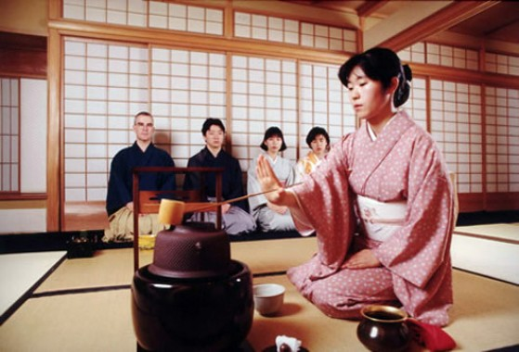
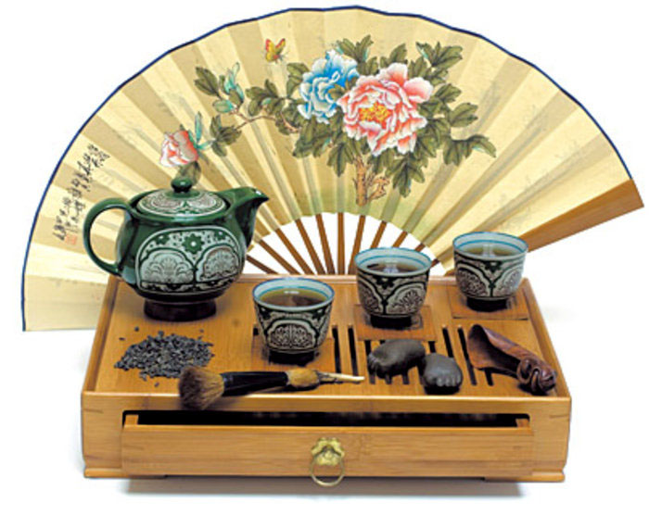
В цілому дія чайної церемонії являє собою спеціально організовану і впорядковану зустріч господаря - чайного майстра - і його гостей для спільного відпочинку, насолоди красою, бесіди, супроводжуваних вживанням чаю. Церемонія проводиться у спеціально обладнаному місці і складається з декількох дій, скоєних в строгому порядку.

Slide 3
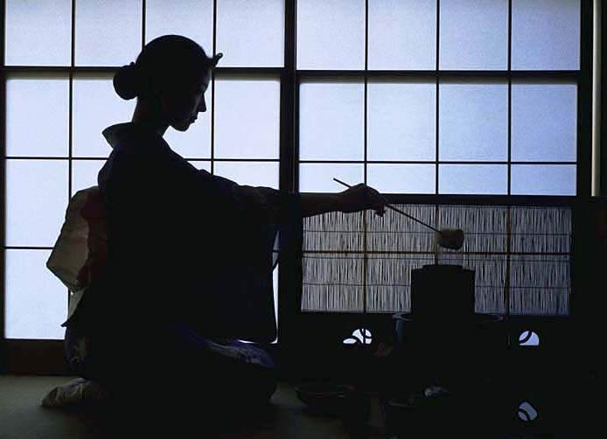
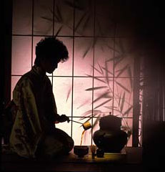
Традиційні види церемонії
.
Існує безліч різновидів чайної церемонії, з яких виділяється шість традиційних: нічна, на сході сонця, ранкова, пообідня, вечірня, спеціальна
•Нічна церемонія. Звичайно проводиться при місяці. Збір гостей відбувається незадовго до півночі, завершується церемонія не пізніше, чотирьох годин ранку. Особливістю нічний церемонії є те, що порошковий чай готують безпосередньо під час церемонії, перетираючи в ступці чайне листя, і заварюють дуже міцно.
•На сході сонця. Церемонія починається в три-чотири години ранку і триває до шести ранку.

Slide 4
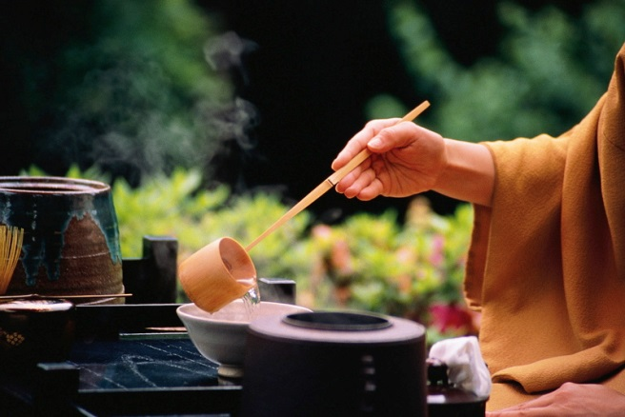
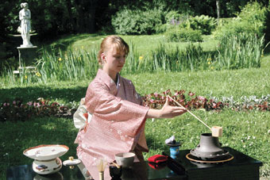
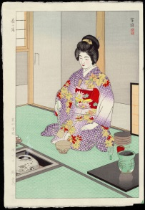
•Ранкова. Проводиться зазвичай в жарку погоду (коли ранок - найбільш прохолодний час), починається близько шести ранку
•Пообідня. Починається близько години пополудні, з їжі подаються тільки тістечка
•Вечірня. Починається близько шести годин пополудні

Slide 5
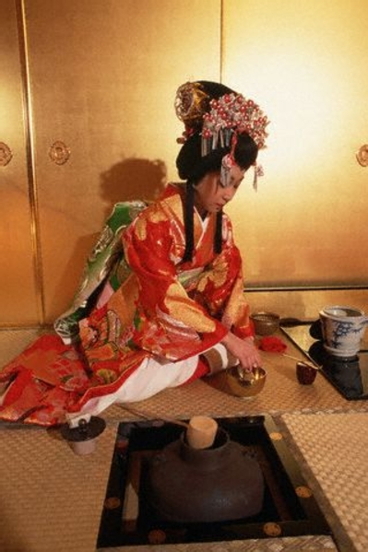
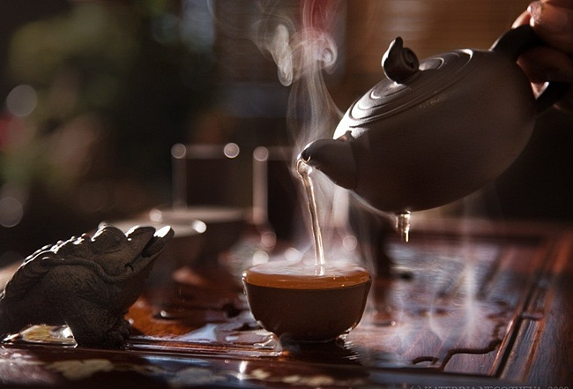
•Спеціальна (ріндзітяною) церемонія проводиться по особливих випадках: свято, спеціально організована зустріч друзів, святкування якої-небудь події. Чайну церемонію могли проводити, готуючись і до найважливіших подій, наприклад, до битви або до ритуального самогубства. Тут особливу роль грав «майстер чаю». Він повинен був володіти великими внутрішніми якостями. Йому належало зміцнити свого гостя чи гостей перед відповідальним кроком.

Slide 6
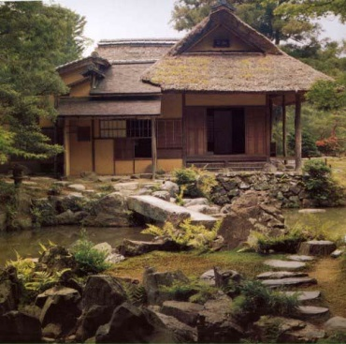
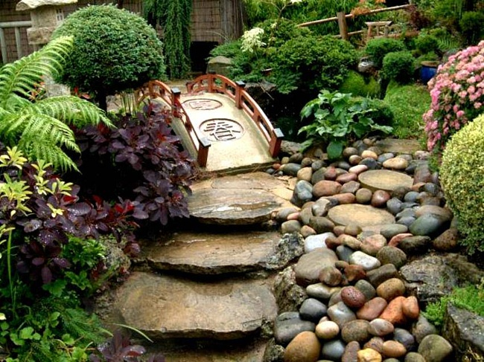
Місце проведення церемонії
Класична чайна церемонія проводиться в спеціально обладнаному місці. Зазвичай це обгороджена територія, увійти на яку можна через масивні дерев'яні ворота. Перед проведенням церемонії, під час збору гостей, ворота відкриваються, даючи гостеві можливість увійти, не турбуючи господаря, зайнятого підготовкою. На території «чайного комплексу» знаходиться кілька будівель і сад.

Slide 7
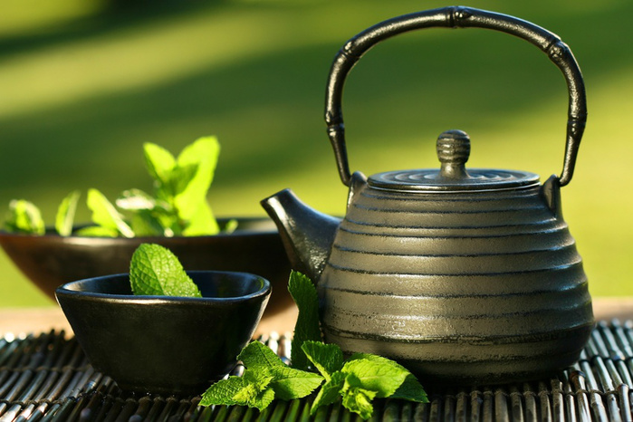
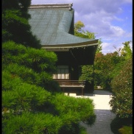
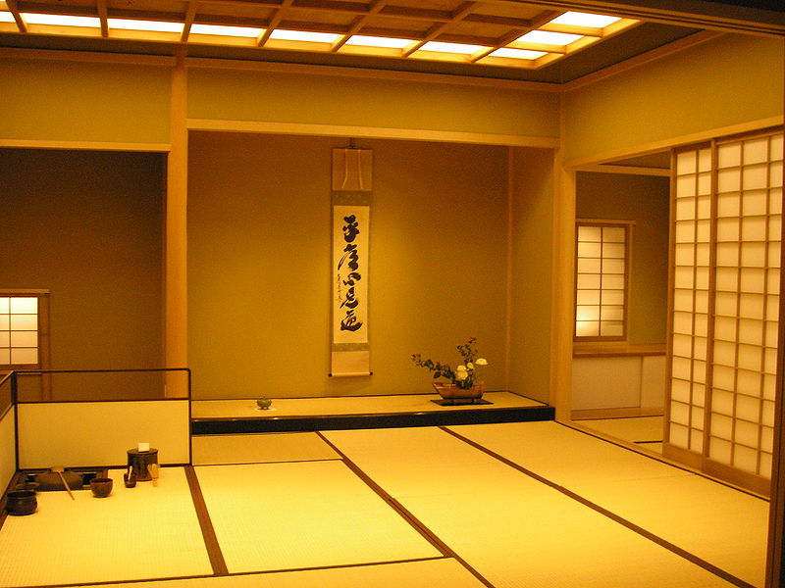
Безпосередньо за воротами розташовуються допоміжні будівлі: «передпокій», де гість може залишити речі і змінити взуття, а також павільйон, де гості збираються перед початком церемонії. Головне будова - чайний будиночок (тясіцу) - знаходиться в глибині чайного саду (тянива). Щоб потрапити туди, потрібно пройти через сад по викладеній каменем доріжці (родзі).

Slide 8
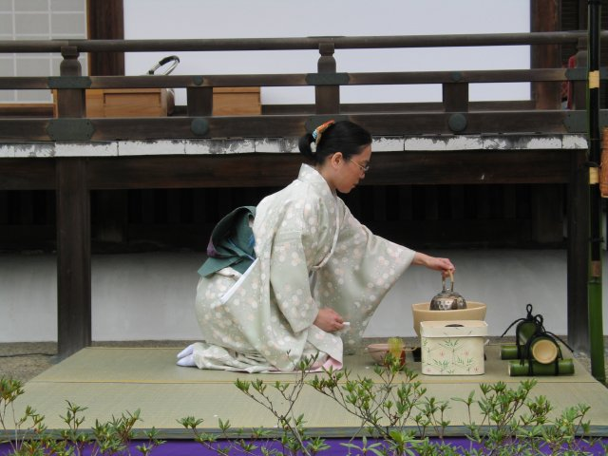
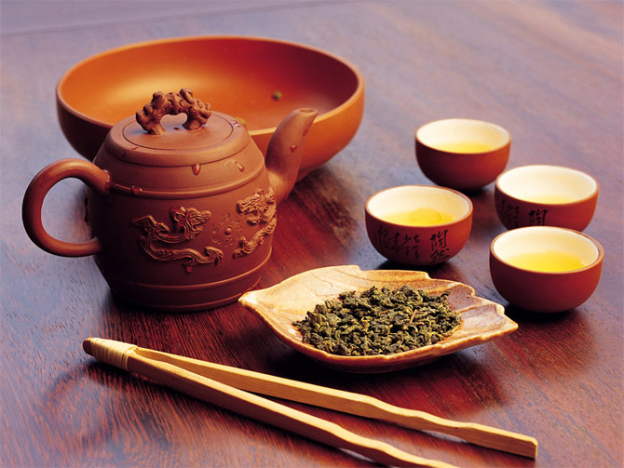
сенс чайної церемонії
Чайна церемонія - це якраз той випадок, коли господар або господиня цього дійства можуть не тільки проявити свій високий естетичний смак, рівень розвитку культури, а й відчути єднання з природою та іншими людьми, відчути всю гармонію і красу буття.
Хороша чайна церемонія будується на чотирьох основних принципах:
• Гармонія
• Шанування
• Чистота
• Спокій

Slide 9
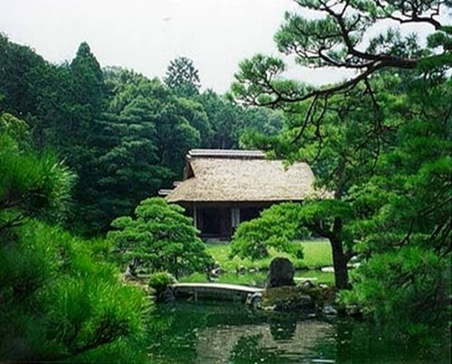
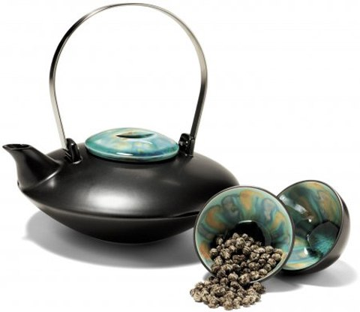
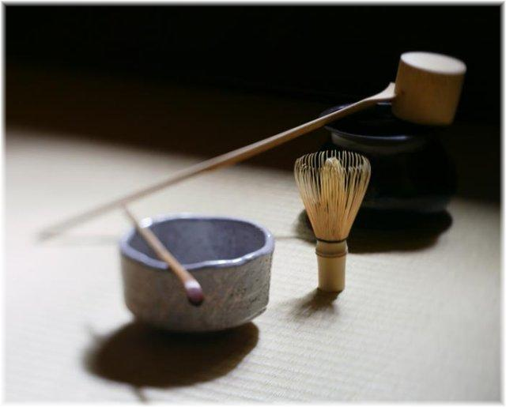
Учасник чаювання повинен з увагою ставитися до своїх відчуттів, почуттів і настроїв під час чайної церемонії, але при цьому бути тактовним, ввічливим і чемним з людьми, які сидять поруч у чайній кімнаті.
Уміння у відокремленому садочку в спеціально для цього спорудженої альтанці прийняти гостей, зручно посадивши їх на рогожі з підібраними під себе ногами, а потім приготувати ароматний чай, збити його спеціальним віночком, розлити по крихітних чашках і з витонченим уклоном подати-ось вищий символ естетичного виховання , гармонії, чистоти, спокою і шанування, щеплених японцям з раннього дитинства. У цьому глибокий сенс великого майстерності чайної церемонії.

Slide 10
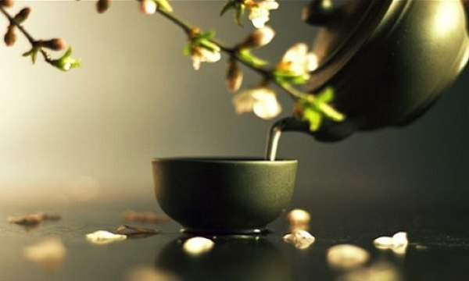
Таким чином,можна зробити висновок , що
чайна церемонія є неймовірним ритуалом гармонії
души та тіла.
Ми бачимо у чайній церемонії лише ще один приклад тисячі й однієї дивності, які складають незбагненність і ребячливость Сходу. Перш ніж сміятися над цим обрядом, варто подумати, як, по суті, мала чаша людських радощів і наскільки мудрі ті, хто вміє її заповнити. Саме в чашці чаю ми знаходимо щось загальнолюдське. Чайна церемонія для японця - це релігія.

